Slide 1
Bilgisayar Grafikleri Yrd.Doç.Dr.Cengiz Güngör
Blender Kullanımı

Slide 2
Genel Bakış
Ara yüz
İlk ayarlar
Temel şekiller
Işıklandırma
Materyaller ve Kaplamalar
Çalışma alanı ayarları
Animasyon

Slide 3
Genel Bilgiler
Blender ücretsiz bir yazılımdır, adresi http://www.blender.org
Birçok sürümü var
2021 başındaki sürümü 2.91
Sürümlerde raytracing gibi yeni eklenen modül farkları olabiliyor.
Blender'ın işinizi hızlıca yapabileceğiniz, derli toplu bir yapısı var.
3DSMax'a göre
İnternet dokümanları ile desteği var.
Ancak ara yüz farklı olabiliyor.

Slide 4
Gerekenler
Üç tuşlu fare (orta teker gerekli)
Sayı kısmı ayrı olan bir klavye
Hızlı işlemci
Animasyon için çok gerekli
İyi bir grafik kartı
Modelleri oluştururken çok gerekli
Aslında yukarıdakiler zorunlu değil, ama onlarla hayat daha güzel olur.

Slide 5
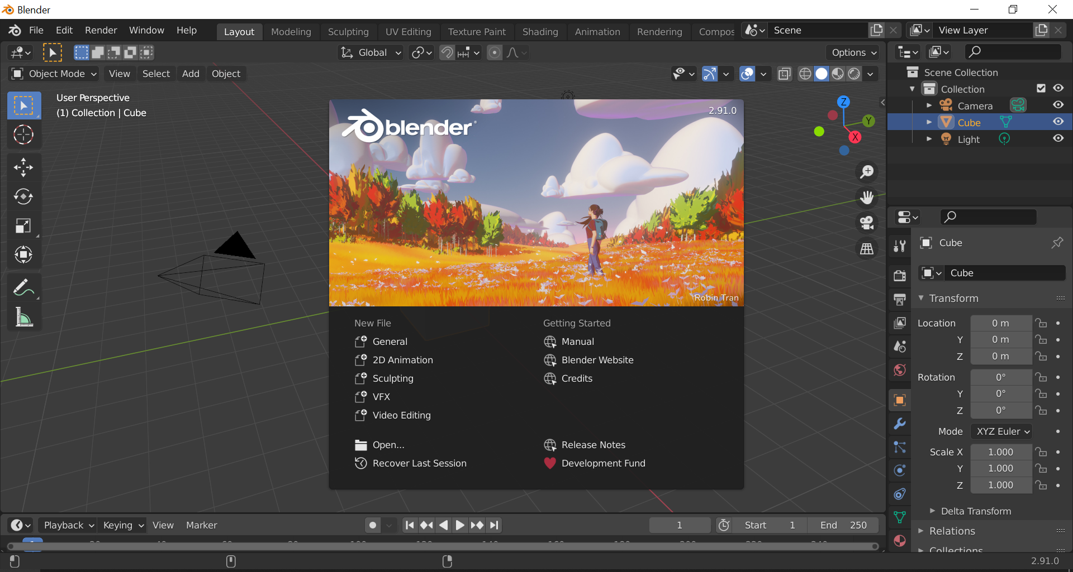

Slide 6
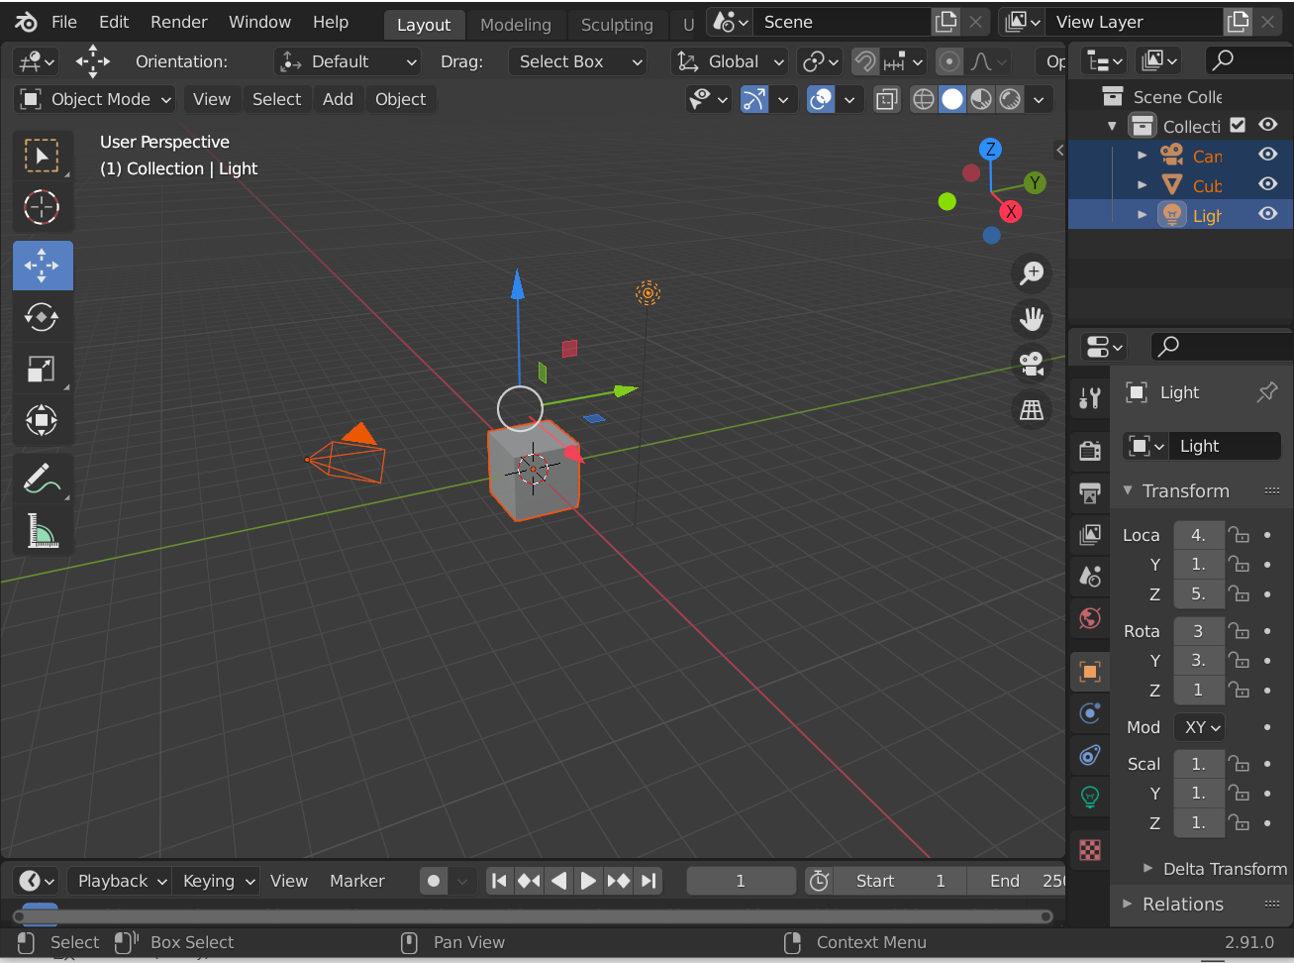
Temel Ara Yüz
Menüler
Işık
Kamera
Bir küp
Ayarlar

Slide 7
Başka Şeylerden Önce...
Sistem sizin için dosya açmaz, kaydetmez.
Sıkı sık projenizi kaydetmeyi unutmayın!
Yedekler iyidir, isim değiştirerek projenin sürümlerini oluşturun.
Blender çakılabilir.
Blender dosyaları çok büyük olabiliyor.

Slide 8
Tuşlarla Etkileşim (Değer Alanları)
Üç yolla etkileşim var:
Değerin üzerine tıkladığınızda
Kullanıcı istediği değeri girebilir.
Sol ve sağa tıkladığınızda
Değeri tek tek arttırmak ve azaltmak mümkündür.
Fare ile tuşları tutup sürüklediğinizde
Biraz kontrolü zordur ama ‘slider’ tarzı etkileşim yapar.
Değerin zor tahmin edildiği durumlarda iyidir.

Slide 9
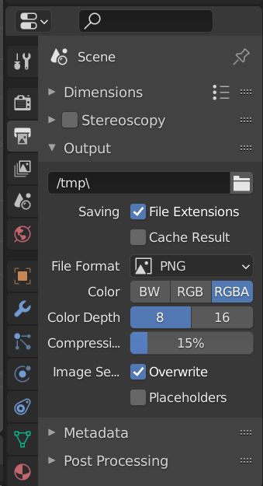
İlk Ayarlar
Sağ paneldeki "Output" ayarları:
Çıktı ve animasyon sonuçlarını kaydedeceğiniz klasörü belirtirsiniz.
Dosya tipleri de belirtilir.
Bunlar dışında burayı kendi haline bırakın.

Slide 10
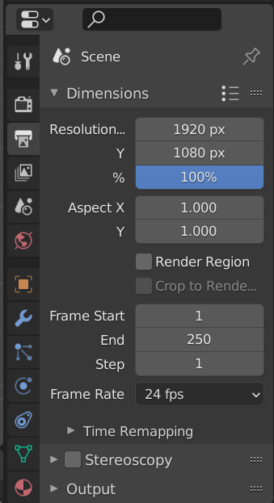
Animasyon İlk Ayarları (Output içinde)
Hazır ayarlar
(4K gibi)
Çözünürlük Oranı: ve hızlı ön izleme oranı düşükse hızlı, ama sonucu biraz kötüdür.
En-boy oranı
Başlangıç-bitiş video çerçevesi ve çerçeve adımları
Saniyedeki çerçeve sayısı
(SVideo = 30, Movies = 24)

Slide 11
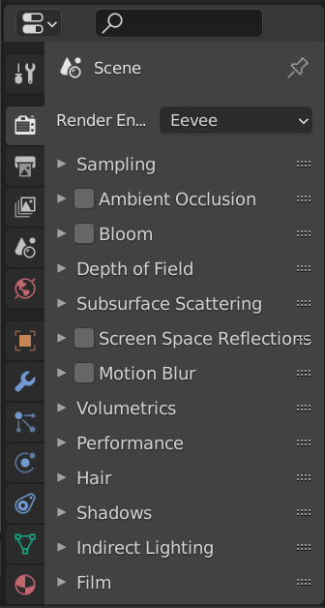
İlk Ayarlar (Rendering)
Tam ekran Anti-aliasing
Ve Motion blur, önemli ama pahalı bir işlem
Gölgeler, Radiosity vb. ayarlar burada

Slide 12
Farklı Bakışlar
Bakış noktaları ve kısa yolları:
Ön – SayıTuşu-1
Yan – SayıTuşu-3
Üst – SayıTuşu-7
Kamera – SayıTuşu-0
Paralel izdüşüm veya perspektif kamera modları vardır.
SayıTuşu-5 açar ve kapar.
Çalışma anında paralel izdüşüm kalmanız tavsiye edilir!
Ayrıca ‘view’ menüsünü de kullanabilirsiniz.

Slide 13
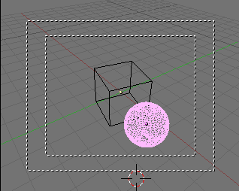
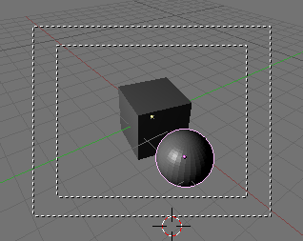
Farklı Bakışlar
Zoom in/out:
Fare orta tekeri ile
Sayı tuşu takımından +/- ile
Etrafa bakınma:
Kamera dışındaki bakışlarda,
Fare orta tekeri ile zoom yapılır.
Shift-orta teker ve ctrl-orta teker sağa sola ve aşağı yukarı kaydırır.
Veya sayı tuşlarıyla döndürülür.
Farklı pikselleştirme (shading) modları
Tel kafes (wireframe) veya poligon değiştirmek için ‘z’ tuşu kullanılır.
Işıklandırma modelleri için alt-z kullanılır.

Slide 14
Ekranları Parçalama
Sık sık birden fazla ekranda çalışmak gerekecektir.
Aynı objeye farkı açılardan bakmaya yarar.
En kolay View->Toogle Quad View ile yapılır.
View menüsü sol-üstte.
Veya Ctrl-Alt-Q ile yapılır.
Dörde bölünen ekranların her biri farklı bakışlara atanabilir.
Veya çalışma alanının üst veya yan çizgilerine tıklayınca "split view" çıkar.
Bunları geri toparlamak (join) biraz zor.

Slide 15
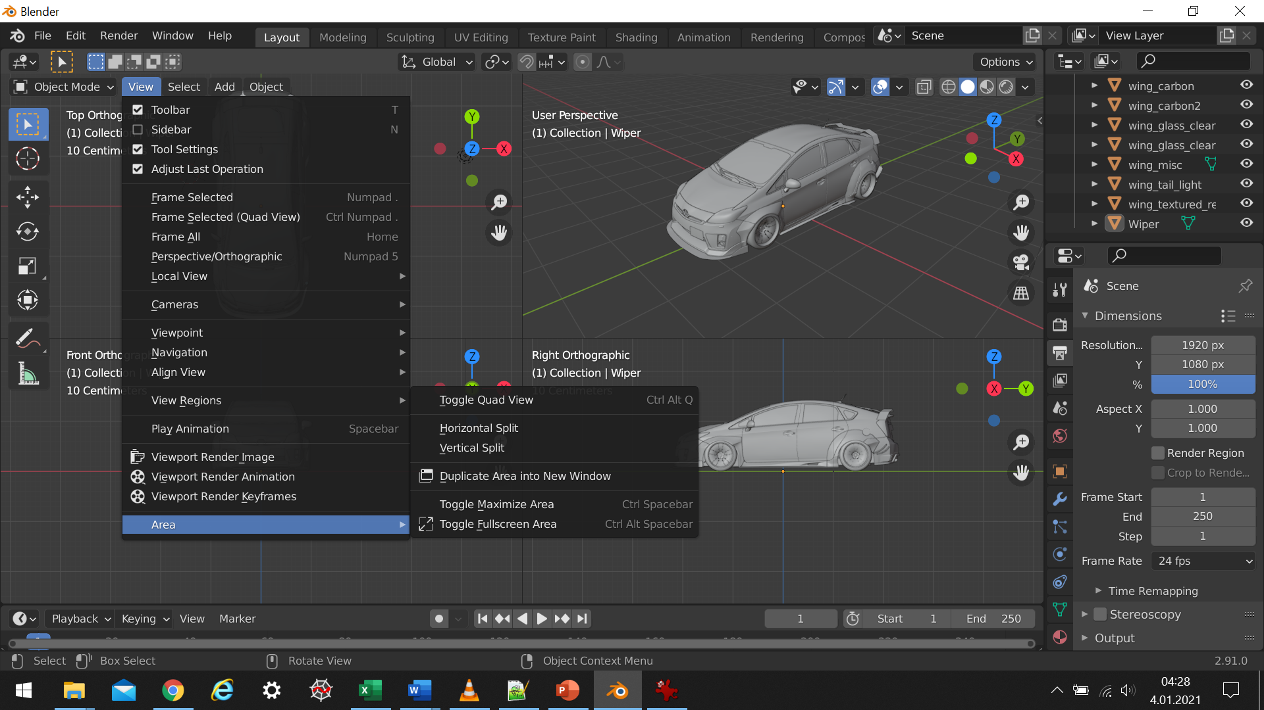
Ekranları Parçalama

Slide 16
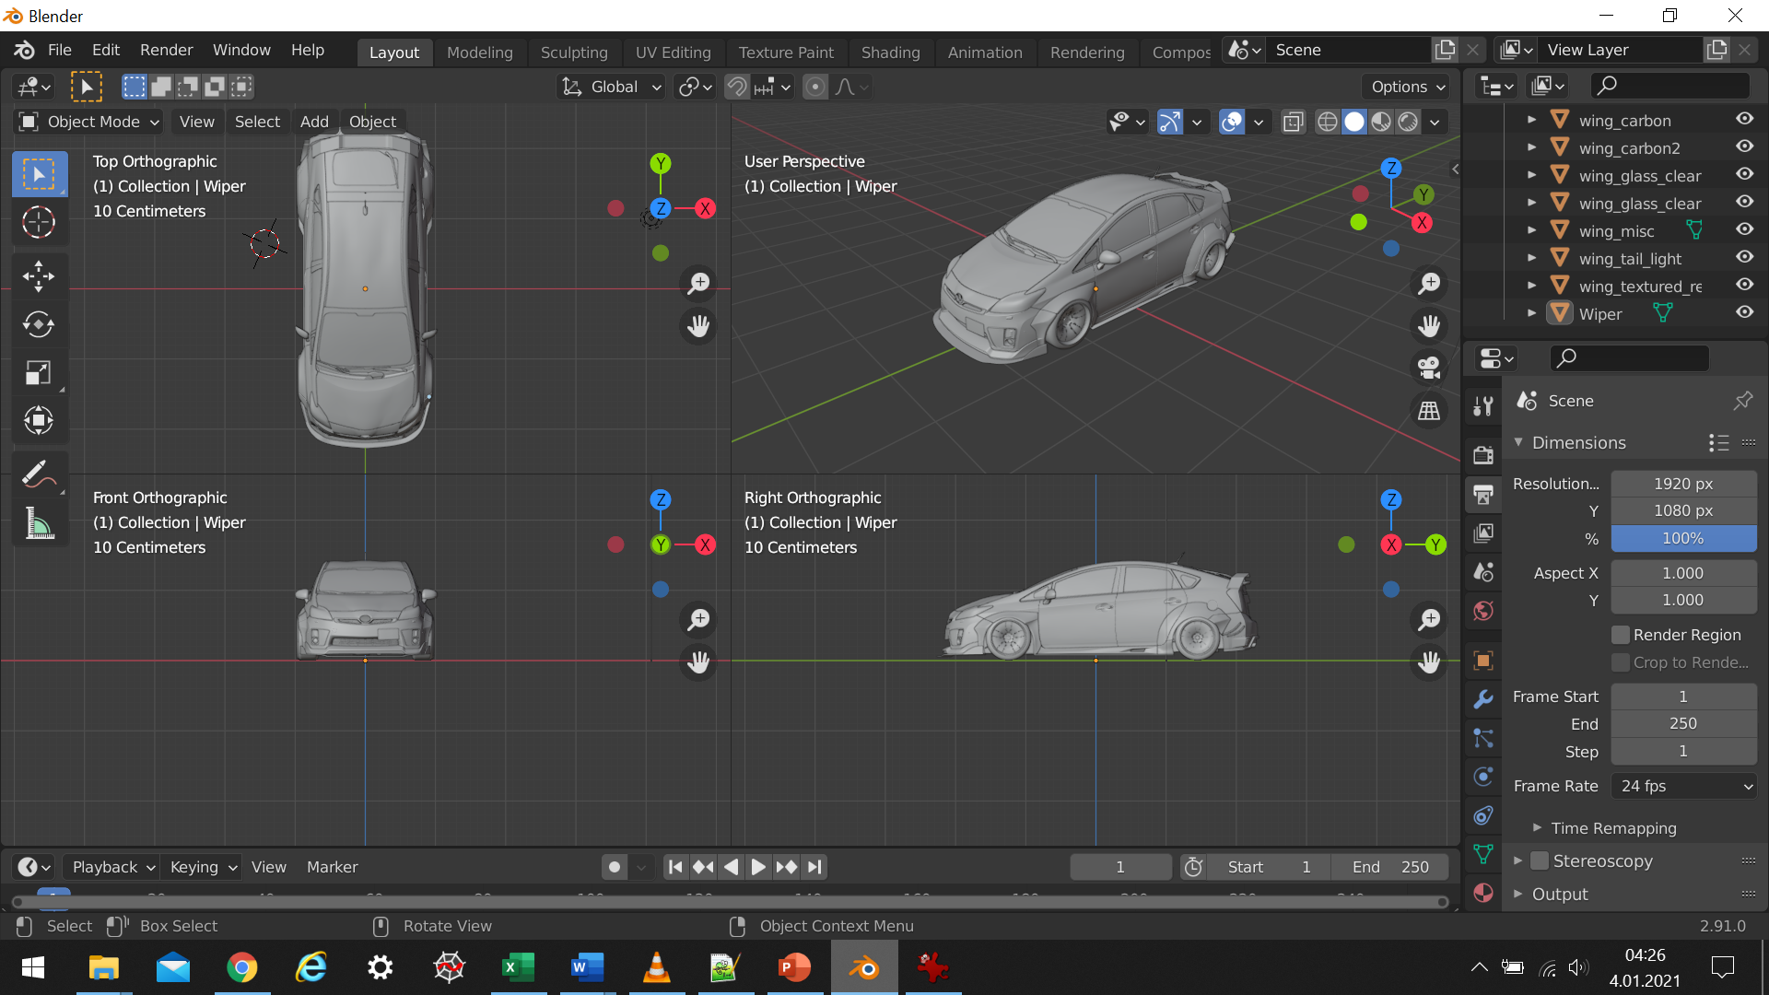
Ekranları Parçalama

Slide 17
Çalışmanızı Görmek (ing: Render)
F12 veya "render" tuşuyla görürsünüz.
F11 veya "escape" tuşuyle sahne tasarımına döner.
Oluşan görüntü boyutunu başlangıç ayarlarında ayarladığımızı hatırlayın.

Slide 18
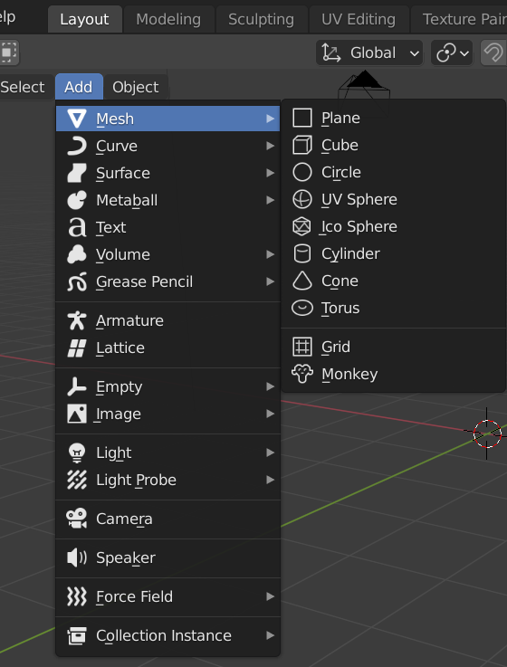
Sahneye Nesne Ekleme
Sol-Üstte bir "Add" kısmı var.
Genel menü olarak sadece shift-A tuşunu da tercih edebilirsiniz.
Her şey orada! İşlem arama ile bulunur.
Bu menülerde:
Mesh (ızgara) nesneler eklenir
Küre, küp, koniler v.b.
Işıklar eklenir.
Nesneleri döndür/boyutlandır/ötele.
Nesnelerin modellerini düzenleme (köşe koordinatları değiştirilir).
Diğer tüm temel işlemler buradadır.

Slide 19
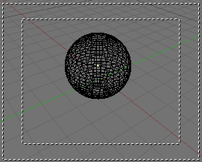
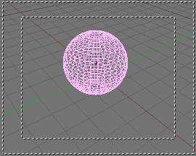
Bir Nesnenin Modları
Seçili veya seçili olmama
sağ-tuşla bir nesne seçilebilir.
Değişiklikler seçili olan obje üzerinde yapılır.
Shift-D nesne kopyalanabilir.

Slide 20
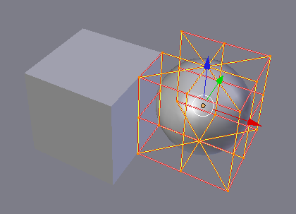
Bir Nesnenin 'Edit'lenmesi
Seçili bir nesne edit modunda veya edit olmayan moddadır.
TAB tuşu ile modlar arasında geçiş yapılır.
Köşeler sağ tuşla seçilip nesnenin şekliyle oynanabilir.
Nesne NURBS ise yumuşak bir sonuç oluşur.
Nesne veya seçili köşesi ‘x’ tuşuyla silinebilir.

Slide 21
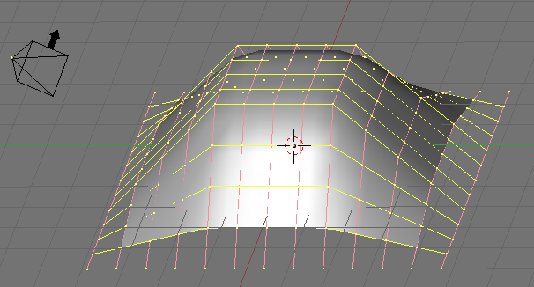
Sahneye NURBS Yüzeyler Eklemek
Diğer temel objeler gibi eklenir.
Fakat etkileşimi baya farklıdır.

Slide 22
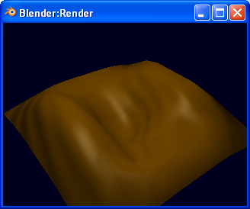
NURBS'ler
NURB'ler Spline yapılardır.
Kontrol noktaları vardır.
Birkaç kontrolle başlanır, detaylı yerlerde gerektikçe kontrol noktası eklenir.
‘w’ ile seçili yerler alt yüzeylere bölünür.
'bump mapping' ile beraber kullanılarak çok daha fazla detay elde edilebilir.

Slide 23
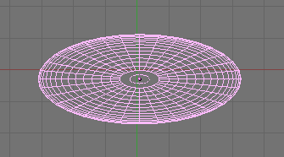
Temel Dönüşümler
Klasik hareketler:
Döndürme – ‘r’ tuşu
Boyutlandırma – ‘s’ tuşu
Öteleme (grab) – ‘g’ tuşu
Eğme (skew) – ‘s’ tuşu ile, sonra da fare hareketi ile yapılır.
İşlem bitince sol tuşa tıklayın.
Tuşları hatırlaması zor mu?
Alışırsınız ☺

Slide 24
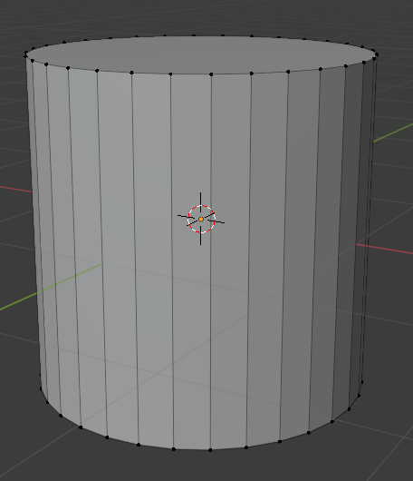
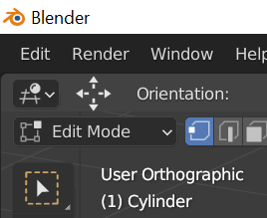
Temel Modelleme
Add-Mesh ile bir silindir ekleyiniz.
Tab tuşu ile ‘Edit’ moda geçilir.
Silindir şöyle görünmeli.

Slide 25
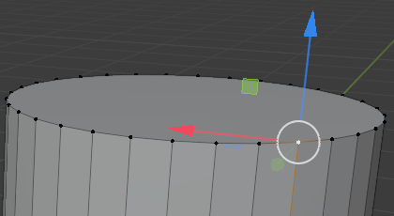
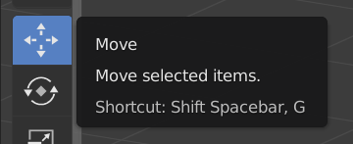
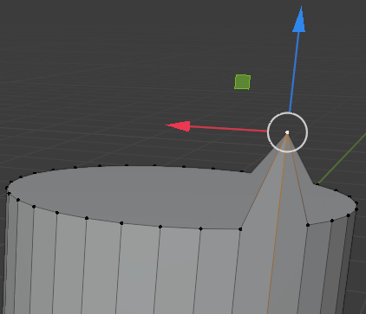
Temel Modelleme
Köşelerindeki noktaları fare ile tıklayıp. ‘move’ tool ile köşeyi çekmeyi deneyin.
Normal modda buna müsaade etmezdi.

Slide 26
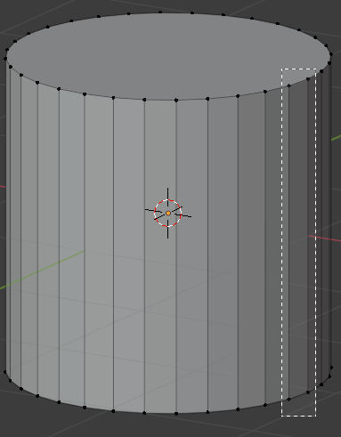
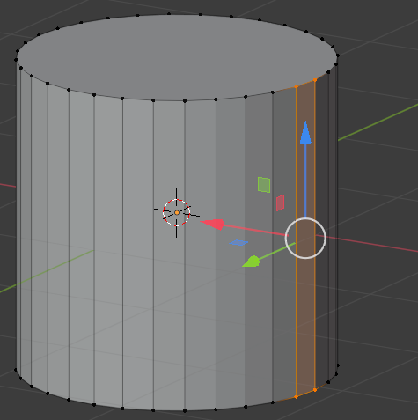
Temel Modelleme
Şimdi boş bir yeri tıklayarak, aşağıdan yukarıya boydan boya bir şeridi seçin.
Ortogonal kamerada daha kolay olur.

Slide 27
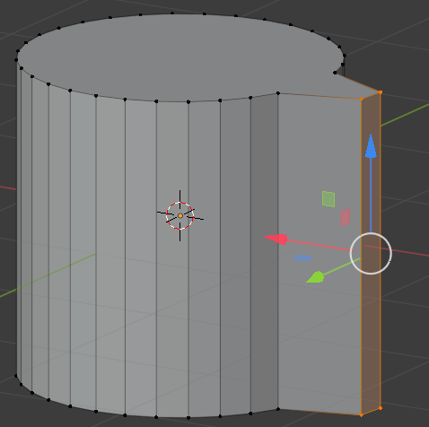
Temel Modelleme
‘move’ tool ile köşeyi çekin.
Şekli büker.

Slide 28
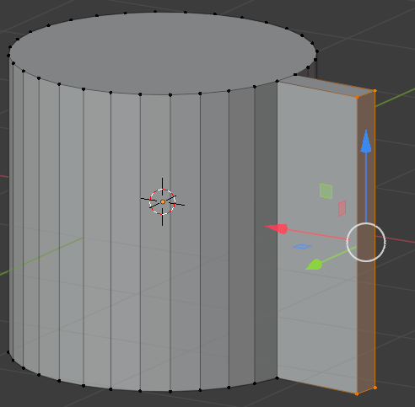
Temel Modelleme
Undo yapın, ‘E’ tuşuna basın (Extrude).
‘move’ tool ile köşeyi çekin.
Kenarı blok halinde dışarı çeker.

Slide 29
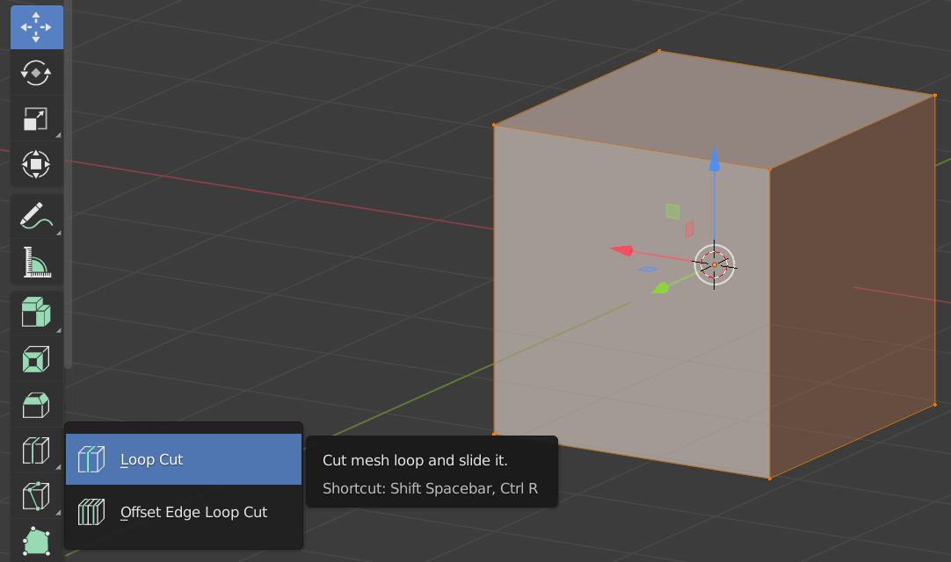
Temel Modelleme
Peki yeterli köşe yoksa?
Silindiri silip, Add-Mesh ile bir Küp ekleyiniz.
‘Object’ mod aktifse, Tab tuşu ile ‘Edit’ moda geçin.
‘Loop Cut’ butonuna tıklayın. Şöyle görünmeli.

Slide 30
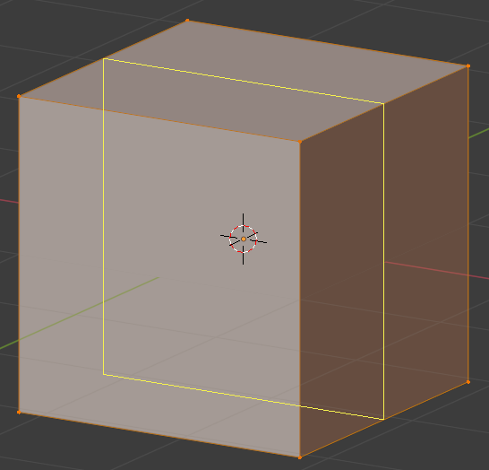
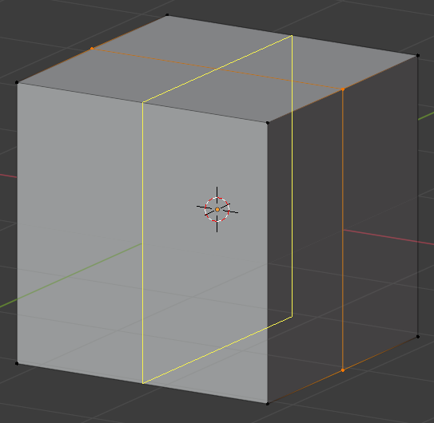
Temel Modelleme
Kenarlarda dolaşın, bir kesim işareti görünce tıklayın.
Diğer eksende de kesin, artı yapın.

Slide 31
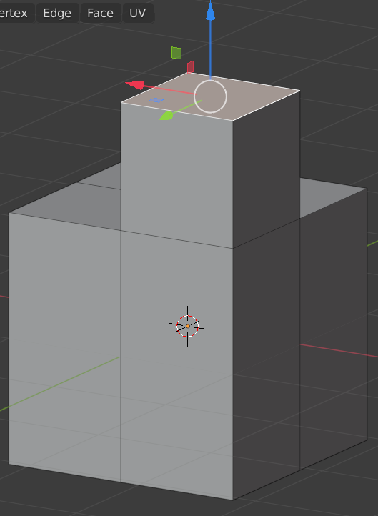
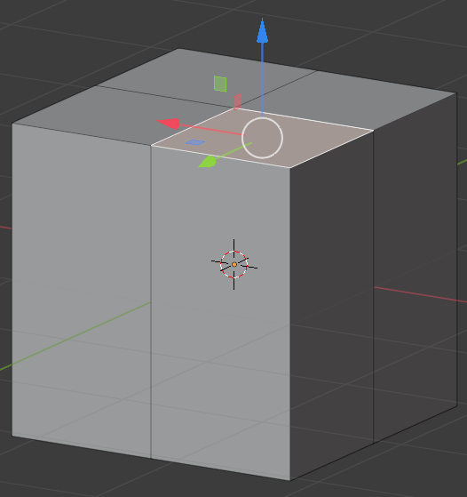
Temel Modelleme
Şimdi ‘E’ tuşuna basın, ‘Face select’ modunu seçin, bir yüzeye tıklayın, ‘E’ tuşuna basın.
Artık ‘move’ tuşuyla sütun yükseltebilirsiniz.

Slide 32
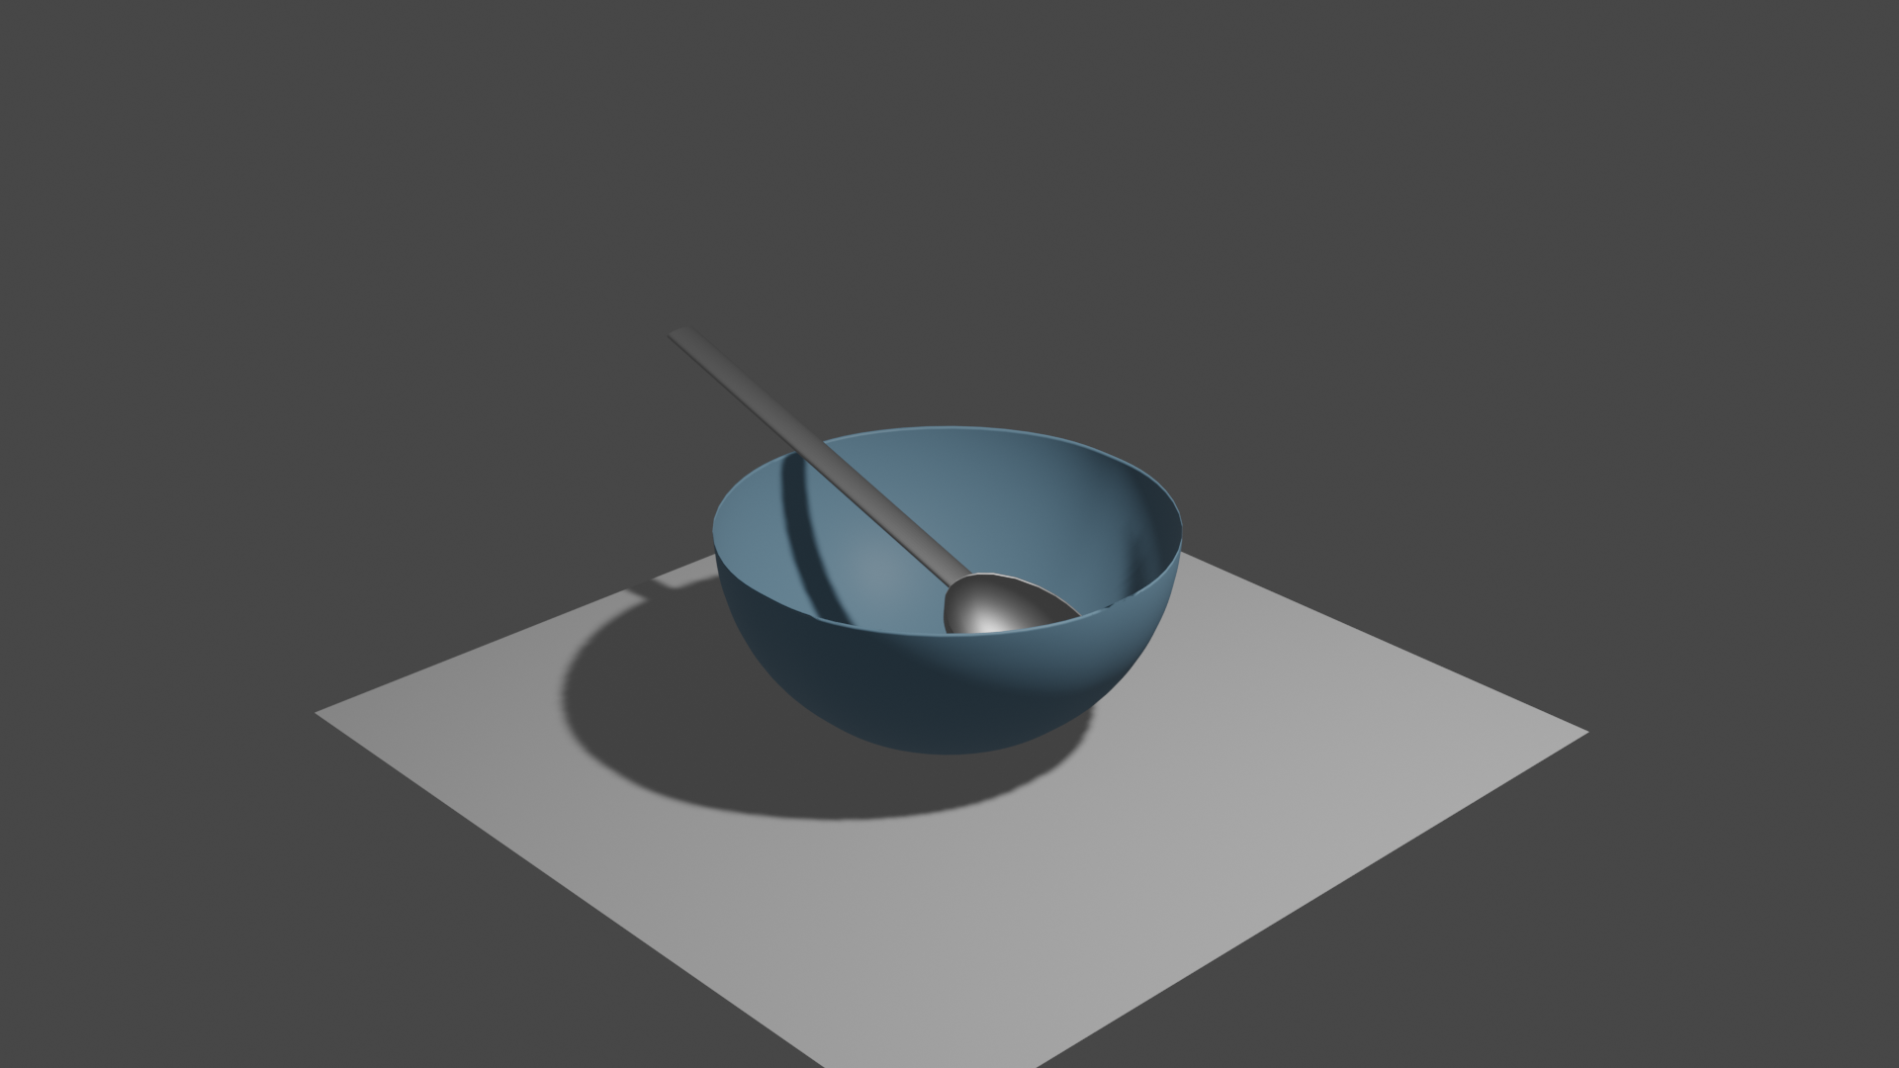
Derste Yapılan Örnek

Slide 33
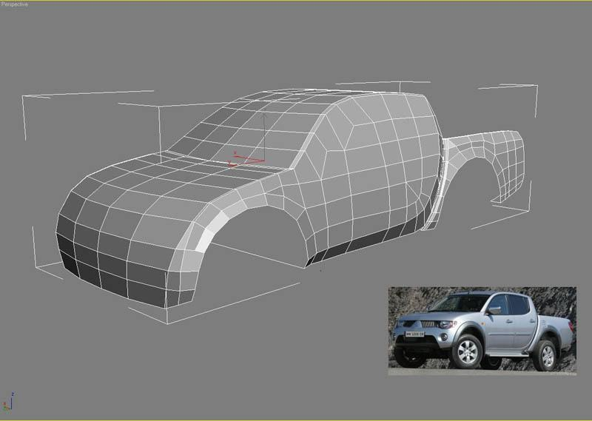
Araçlar Resimlerden Modellenir

Slide 34
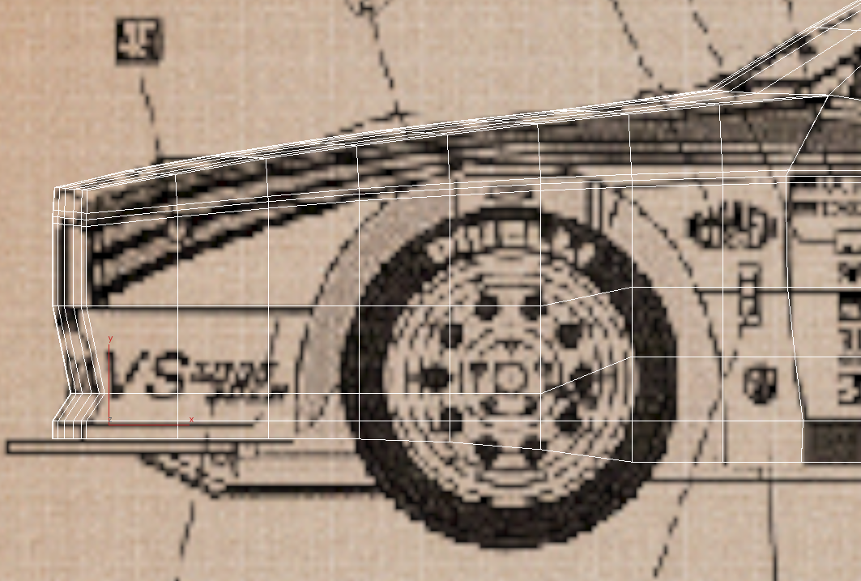
https://hum3d.com/blog/3d-car-modelling-tutorial-part-3/

Slide 35
Işıklandırma
Işık tipleri
Lamp (nokta)
Spot
Sun (güneş)
Hacimsel ışık (flöresan ışık gibi)
Gölgeli ışık
Radiosity (en iyisi).

Slide 36
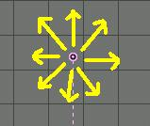
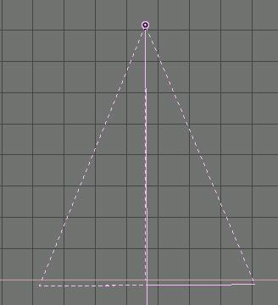
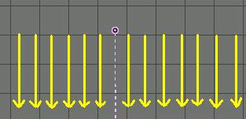
Temel Işıklar
Her sahnede en az bir ışık kaynağı gereklidir.
'Add' kısmından eklenebilir.
Yandaki ışıklar:
Lamp
Spot
Sun

Slide 37
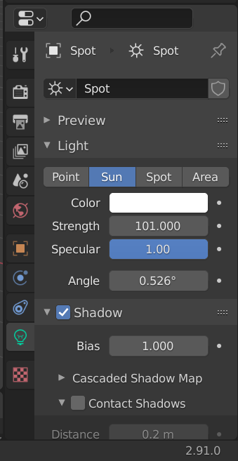
Işık Özelliklerinin Değiştirilmesi
Işık seçilir.
Yandaki gibi "Object Data" tuşu tıklanır.
Işık özellikleri alttaki alanlardan değiştirilir.

Slide 38
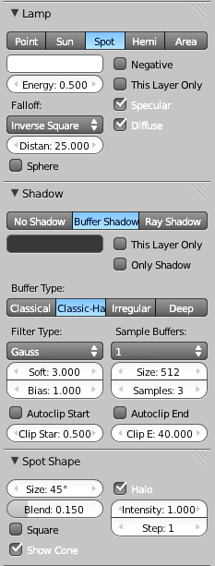
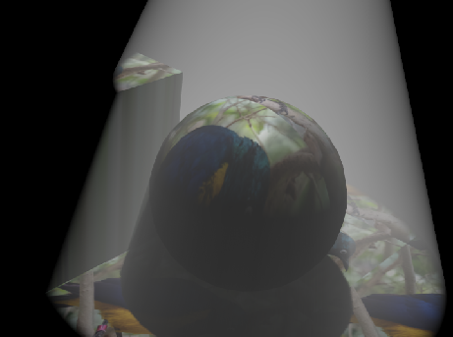
Hacimsel Işık
Sahneye daha da bir gerçeklik katıyor.
Ama çok sayıda eklemeyin!
Sadece spotlarda geçerli.
Ayarları biraz karışık.
"Buffered Shadows"
seçilmelidir
"Halo" açık olmalıdır
"Step" >1 olmalıdır.

Slide 39
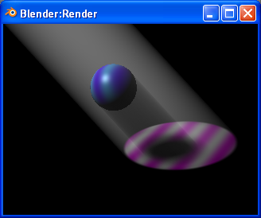
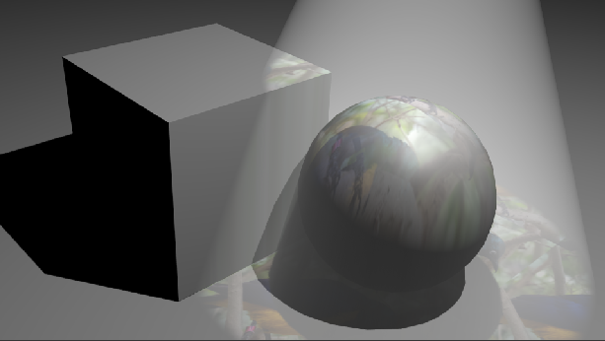
Diğer Işık İpuçları
Işığa kaplama konulabilir!
Ağaçtan geçip, pencereden sızan ışık yapılabilir.
Kaplama (texture) neydi?

Slide 40
Ortam Ayarları
"World" seçilmelidir.
Şunlar yapılabilir:
Arka plan rengi
Sis (arka plan rengiyle oluşturulur)
Yıldızlar

Slide 41
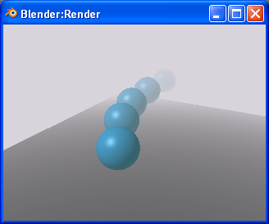
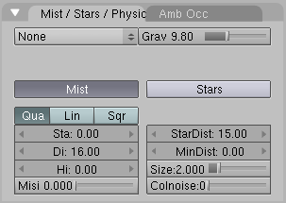
Ortam Ayarları
Sis ve yıldız ayarları parçacıkların birbirlerine uzaklığıyla hesaplanır.
Kısa aralık = yoğun sis
Yoğunluk

Slide 42
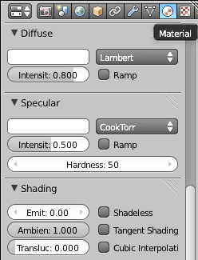
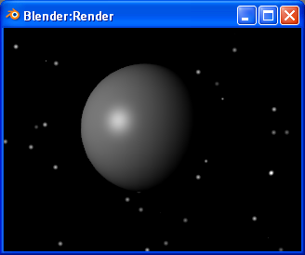
Temel Materyaller
Her nesne gri renkli olarak yaratılır.
Nesne seçildikten sonra "Materials" tuşu tıklanır.
Alt kısımdan materyal eklenir.

Slide 43
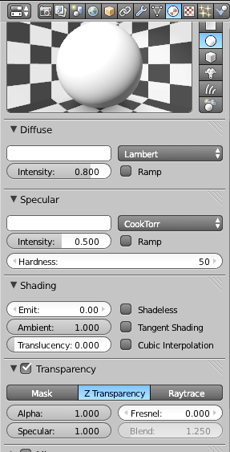
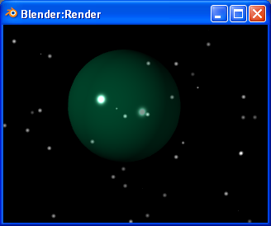
'Specular' Yansıma- lar ve Şeffaflık.
Specular ve Hardness ayarları
‘ambient’ bileşeni
Şeffaflık için burayı açmalısınız.

Slide 44
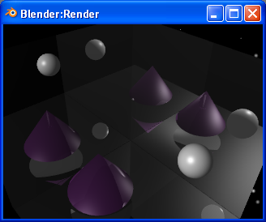
Raytracing
Nesne için şeffaflıkta 'Raytrace' seçilmeli.
Yansımalar için ilk ayarlarda “Ray” seçilmeli.
Sonra “Ray Mirror” seçilmeli.

Slide 45
Kaplama (İng: Texture Mapping)
Bir madde (ing: material) oluşturunca, buna bir kaplama deseni atayabilir ve nesnelere kaplama yapabilirsiniz.
Bazı fonksiyonel tanımlı kaplamalar Blender'da tanımlıdır:
Ağaç (wood)
Bulutlar (clouds)
Mermer (marble)
Çevresel kaplama (environment map)
Ayrıca siz de bir desen yükleyebilirsiniz.

Slide 46
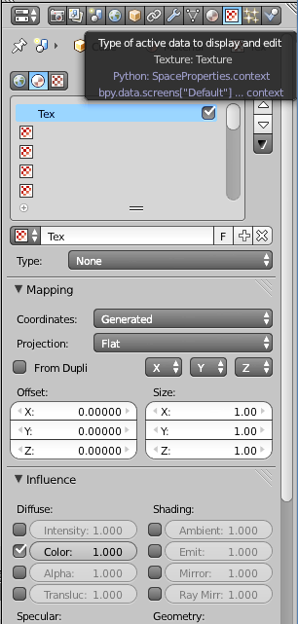
Fonksiyonel Kaplamalar
Sağ panelde 'Texture' seçilmelidir.
Burada bir kaplama eklenir.
Kaplama tipi seçilir.
'Material' kısmına geçilip diğer ayarlar yapılabilir.

Slide 47
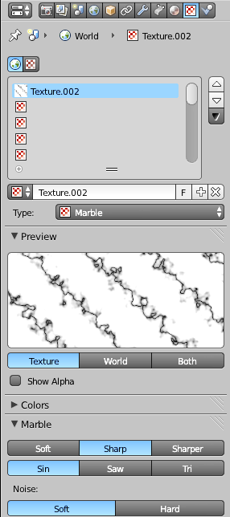
Örnek: Mermer (Marble)
'Texture' kısmı yandaki gibidir:
'Materials' kısmından renk karartılabilir:

Slide 48
Kaplama Resmi Yüklenmesi
Güzel bir 'texture' resmi bulduysanız bunu Blender 'a yükleyebilirsiniz.
'Texture' ->'Type' = 'Image' olmalıdır. 'Material' kısmında nesneye nasıl kaplanacağını seçebilirsiniz.

Slide 49
Bump/Normal Mapping
Seçilen kaplama rgb değerlerine göre normal vektörlerini bükecektir.
Çok daha gerçekçi görüntüler sağlar.

Slide 50
Bump/Normal Mapping
Nesne için yeni bir texture yaratın
tercihen yüksek kontrastlı olsun
Material ayarlarına geri dönün.
‘Map To’ ayarları altında:
Col (color) kısmını kapatıp,
Nor (normals) kısmına tıklayın.
Bu aşamadan sonra render yapılırsa bump mapping etkisi görülebilir.

Slide 51
Animasyon
Animasyon anahtar kareler (keyframes) mantığına dayanır.
Temel fikir:
İlk karede modeli belli bir pozisyonda tutarız
Başka bir saniyeye/kareye geçeriz.
Modele yeni bir şekil veririz.
Blender ara geçiş karelerini bizim için hesaplar.
‘i’ tuşu bu iş için kullanılabilir.
Genellikle oluşturulan spline eğrilerini elle düzenlemek gerekecektir.

Slide 52
Örnek
We can rotate the moon by locking the ‘rot’ in frame one (rotation)
Then go to, for example, frame 41
Then, rotate the model, and lock its rotation again.
Go back to frame 1.
Press ALT-a to see animation

Slide 53
Note: The window type is the IPO curve editor. Here, you can edit the curve to whatever you want.

Slide 54
Editing the Curves
Select the curve by right-clicking on it.
Press TAB to get into edit mode
Break it up by pressing ‘v’
Grab an end (using the ‘g’ key) and edit the curve.
For good animation, you must know this...
Also, there are options under the ‘curve’ menu that allow for repetition/extrapolation

Slide 55
Extrapolating two points
makes an infinite line. In
our example, this will cause
the moon to rotate ‘forever’.

Slide 56
Particle Systems
Particle System is good for:
smoke
fire
explosions
Basic idea: make particles come from vertices in a random fashion

Slide 57
A Simple Particle System
Start by creating a circle of 16 or 32 vertices
Under the object settings, click the effects tab, then NEW EFFECT
Clicking the ‘Build’ button, you can see particles
Change rand to 0.110 and the Z under Force to be 0.05
Apply a texture (such as a halo) as the material

Slide 58
Particles Running
Change rand and Z-force to be
non-zero. Also, look into start,
end, and life of the particle

Slide 59
Importing Models
It is possible to import DXF models, as well as some VRML models
For version 1.18, there is a script that imports 3DS Max files
Several free models/textures can be found here at http://www.3dcafe.com/asp/freestuff.asp

Slide 60
Words of Advice
Making simple movies isn’t hard, but it takes a long time
Start early, or you won’t finish!

